Slide 1
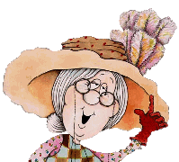
ALGUIEN DE 99 AÑOS
SIN ENEMIGOS.
( UNA HISTORIA
DE LA VIDA REAL
Y DE INTERÉS HUMANO )

Slide 2
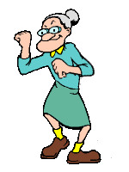
TODOS DEBERÍAMOS VIVIR
COMO ESTA BUENA SEÑORA.

Slide 3
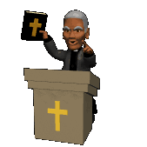
CASI AL FINAL DEL SERVICIO DOMINICAL EL SACERDOTE PREGUNTÓ:
-¿CUÁNTOS DE USTEDES
HAN PERDONADO A SUS ENEMIGOS?
EL 80% LEVANTÓ LA MANO…

Slide 4

EL SACERDOTE INSISTIÓ CON LA PREGUNTA.
TODOS RESPONDIERON ESTA VEZ, EXCEPTO UNA PEQUEÑA VIEJITA.

Slide 5

-SEÑORA NELLY GROSSO...
¿NO ESTÁ USTED DISPUESTA A PERDONAR A SUS ENEMIGOS.
-YO NO TENGO ENEMIGOS, RESPONDIÓ DULCEMENTE.

Slide 6
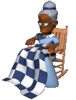
-SRA. NELLY, ESO ES MUY RARO,
¿CUÁNTOS AÑOS TIENE USTED?
-99 RESPONDIÓ.

Slide 7

LA CONGREGACIÓN SE LEVANTÓ
Y LA APLAUDIÓ.

Slide 8

-OH SRA. NELLY ¿PUEDE PASAR AL FRENTE Y DECIRNOS CÓMO SE LLEGA A LOS 99 AÑOS SIN TENER ENEMIGOS?

Slide 9
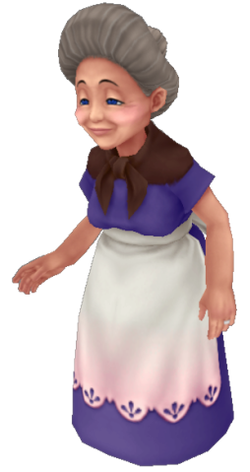
LA DULCE SEÑORA NELLY PASÓ AL FRENTE,
SE DIRIGIÓ A LA CONGREGACIÓN Y DIJO:

Slide 10
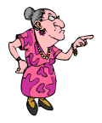
-PORQUE YA SE MURIERON
TODOS ESOS HIJOS DE SUMmmmATRA.

Slide 11
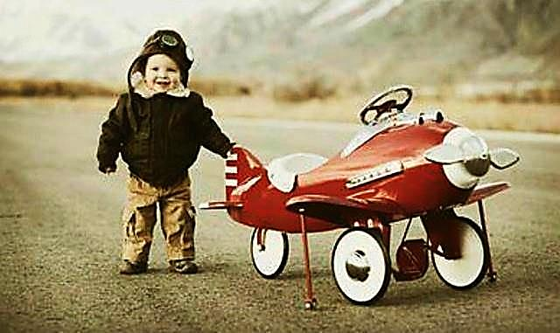
Los sueños así empiezan…

Slide 12


Imágenes :
Internet
Texto :
Recibido por Email
Música:
Youu needed me
Interprete:
Ann Murray
Edición:
Eaglenest
Duración:
04 minutos
13 segundos
05 de mayo de 2015
08:04
Disfruta de un excelente día
emiliomaguilar@hotmail.com
( P5F1R0I1T1A1D1M1 )

Slide 13







12:00
¿Te ha gustado?
Puedes ver más entrando
Aquí
Además puedes recibir powerpoints en tu correo electrónico suscribiéndote aquí:

Slide 14
ALGUIEN DE 99 AÑOS Y NO TIENE ENEMIGOS.
(UNA HISTORIA DE LA VIDA REAL Y DE INTERÉS HUMANO).
TODOS DEBERÍAMOS VIVIR COMO ESTA BUENA SEÑORA.
CASI AL FINAL DEL SERVICIO DOMINICAL EL SACERDOTE PREGUNTÓ:
-¿CUÁNTOS DE USTEDES HAN PERDONADO A SUS ENEMIGOS?
EL 80% LEVANTÓ LA MANO..
EL SACERDOTE INSISTIÓ CON LA PREGUNTA.
TODOS RESPONDIERON ESTA VEZ, EXCEPTO UNA PEQUEÑA VIEJITA.
-SEÑORA NELLY GROSSO... ¿NO ESTÁ USTED DISPUESTA A PERDONAR A SUS ENEMIGOS.
-YO NO TENGO ENEMIGOS, RESPONDIÓ DULCEMENTE.
-SRA. NELLY, ESO ES MUY RARO, ¿CUÁNTOS AÑOS TIENE USTED?
-99 RESPONDIÓ.
LA CONGREGACIÓN SE LEVANTÓ Y LA APLAUDIÓ.
-OH SRA. NELLY ¿PUEDE PASAR AL FRENTE Y DECIRNOS CÓMO SE LLEGA A LOS 99 AÑOS SIN TENER ENEMIGOS?
LA DULCE SEÑORA NELLY PASÓ AL FRENTE, SE DIRIGIÓ A LA CONGREGACIÓN Y DIJO:
-PORQUE YA SE MURIERON TODOS ESOS HIJOS DE SU CHINGADA MADRE.

